Slide 1
8. разред - Историја

Slide 2
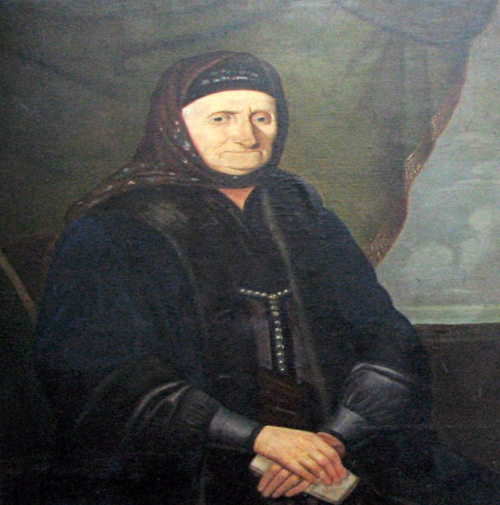
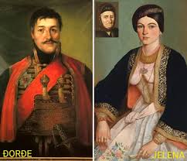
Српске кнегиње и краљице
Јелена Петровић
Супруга Карађорђа Петровића
Скромна, повучена и врло вриједна жена
Гостољубива домаћица

Slide 3
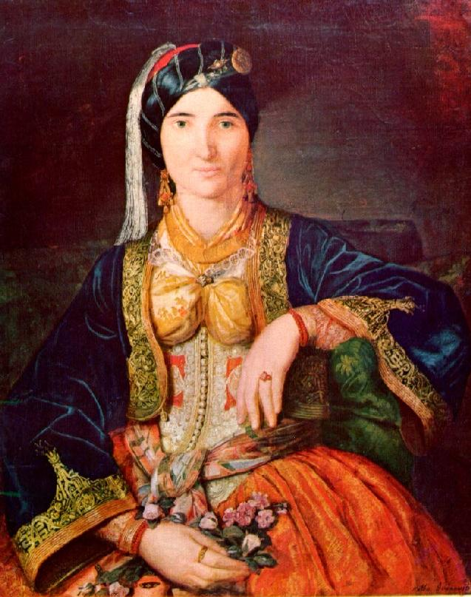
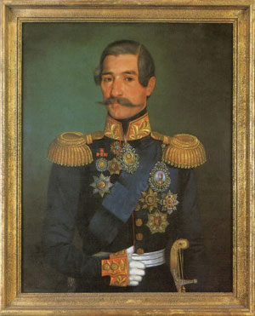
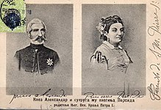
Српске кнегиње и краљице
Персида Карађорђевић
Супруга кнеза Александра Карађорђевића
Потиче из угледне породице Ненадовић
Амбициозна, мудра и упорна
Бавила се хуманитарним и културним радом

Slide 4
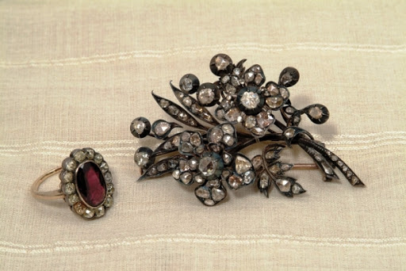
Српске кнегиње и краљице
Накит Персиде Карађорђевић

Slide 5
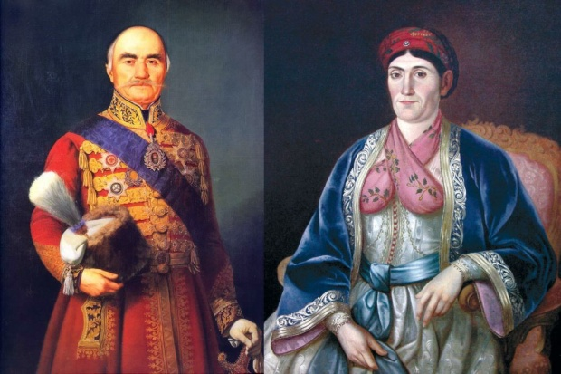
Српске кнегиње и краљице
Љубица Обреновић
Супруга кнеза Милоша Обреновића
Велика госпођа
Скромна
Храбра и одважна

Slide 6
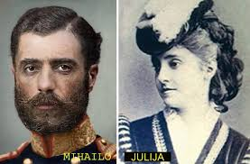
Српске кнегиње и краљице
Јулија Обреновић
Супруга кнеза Михаила
Мађарска грофица
Љупка и заносна постала кнегиња Србије
Својим манирима одушевила Београђане
Приређивала балове и хуманитарне вечери на двору

Slide 7
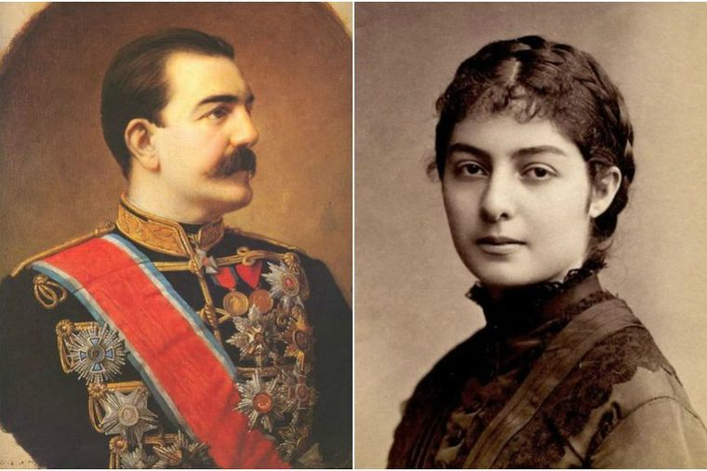
Српске кнегиње и краљице
Наталија Обреновић
Супруга Милана Обреновића
Лијепа и трагична српска краљица
Наклоњена према Русији
Помагала женска друштва и покрет за еманципацију жена
Покровитељ умјетника, сликара и писаца

Slide 8
Српске кнегиње и краљице
“Учите своју историју, јер кажу народ који не зна своју историју заслужује да му се она понови.
А историја јесте учитељица живота”

